Slide 2
一 进位加法和退位减法
第一单元易错易混专练

Slide 3
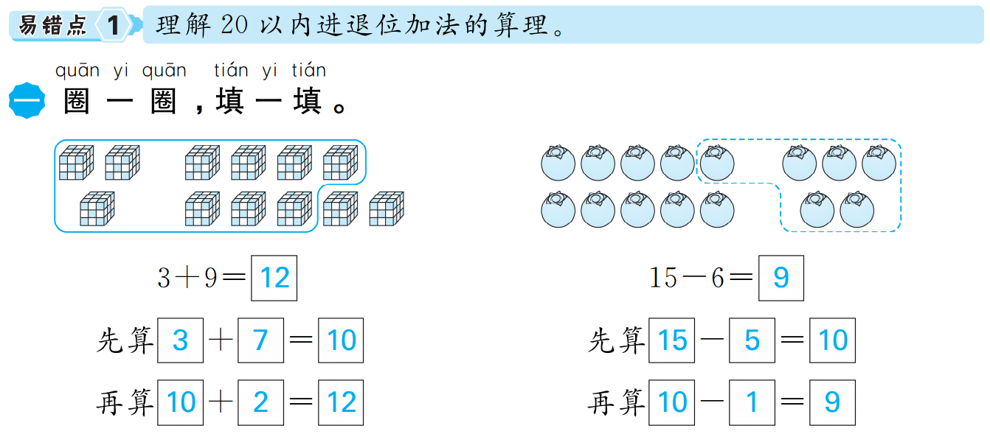

Slide 5
